Slide 1
IDENTIFIKACE ZDROJŮ RIZIK KONTAMINACE OVZDUŠÍ TĚŽKÝMI KOVY S VYUŽITÍM STATISTICKÉ KORELACE
Magdaléna Náplavová*, Jiří Huzlík, Pavel Budínský,
František Božek, Michael Pondělíček
*Vysoká škola regionálního rozvoje, Žalanského 68/54, 163 00 Praha 17 – Řepy,
^{e-mail: naplavovam@gmail.com}

Slide 2
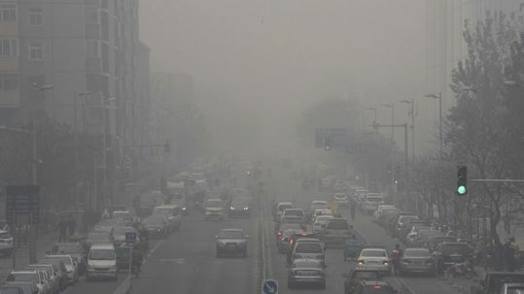
ÚVOD
S rostoucím počtem automobilů se zvyšuje i množství výfukových plynů a objem škodlivin vypuštěných do ovzduší.
Negativní vliv na všechny složky životního prostředí – zdravotní stav lidské populace.
Negativní vliv není způsoben pouze
emisemi škodlivin, ale také zvýšenou
hlučností, vibracemi, zvýšenou
nehodovostí, záborem půdy, atd.
Notes:
Produkce antropogenních polutantů se neustále zvyšuje ruku v ruce s rostoucí průmyslovou výrobou, využíváním hnojiv, zvýšeným využíváním chemických přípravků, léků a v neposlední řadě také intenzitou dopravy. Doprava je oblastí, která je pro společnost nenahraditelná. Rostoucí průmyslová výroba má za následek vyšší nároky na přepravní kapacitu materiálu a zboží. Po vstupu do Evropské unie a odstranění celních bariér se zvýšil podíl nákladní dopravy, připojení k Schengenské dohodě zase uvolnilo dopravu osobní. Ze všech dopravních výzkumů v posledních letech vyplývá, že počet vozidel na silnicích roste. Místy nejintenzivnějšího provozu motorových vozidel jsou velká města, která jsou dopravním uzlem a zároveň místem pobytu velkého počtu lidí. Důsledkem je silné dopravní zatížení v okolí křižovatek a významných silničních tahů.
Rostoucím počtem automobilů se zvyšuje množství výfukových plynů a objem škodlivin vypuštěných do ovzduší. Ty velkou měrou ovlivňují různé typy receptorů, ke kterým lze zařadit také zdravotní stav lidské populace či ekosystémy. Emise z automobilové dopravy ovlivňují stav všech složek životního prostředí – ovzduší, vody, půdy i bioty. Do těchto složek se chemické látky dostávají přímo, pokud se nacházejí v blízkém okolí zdroje, nebo prostřednictvím meteorologických jevů jako jsou vítr, déšť a následný spad. Emise mohou takto putovat na velké vzdálenosti a působit ve složkách, které nebyly dopravou ovlivněny primárně. Prokazatelný negativní vliv automobilové dopravy na životní prostředí a zdraví člověka není způsoben pouze emisemi škodlivin, nepříznivě také působí zvýšená hlučnost, vibrace, zábor půdy – velmi často zemědělské, zvýšená nehodovost, posypové materiály, atd.

Slide 3
ANALÝZA SOUČASNÉHO STAVU
Doprava a jí produkované emise jsou v posledních letech stále větší problém, a to nejen ve velkých městech, ale i v okolí páteřních komunikací vedoucích napříč krajinou. Emise z dopravy se tak na mnoha místech, společně s emisemi z domácích topenišť, stávají hlavním zdrojem znečišťování.
Vliv automobilových emisí je sledován především v ovzduší.
Jsou zjišťovány přímé důsledky zatížení ovzduší, ale také odhad celkového množství znečišťujících látek.
Polutanty – CO, CO2, NOx, PAHs, těkavé organické látky, ketony, fenoly, těžké kovy:
    arsen, kadmium, nikl a olovo.
Notes:
Vliv dopravy a hlavně vliv automobilových emisí je sledován především v ovzduší. Sledován je celkový mechanismus škodlivého působení, toxicita, reaktivita v atmosféře a poměrné zastoupení škodlivin ve výfukových plynech. Zjišťovány jsou přímé důsledky zatížení ovzduší, a také odhad celkového množství znečišťujících látek. Významnými polutanty pocházejícími z dopravy jsou zejména oxid uhelnatý, oxid uhličitý, oxidy dusíku, těkavé organické látky, polycyklické aromatické uhlovodíky, ketony, fenoly, dehet a těžké kovy. Právě zmíněné těžké kovy, především arsen, kadmium, nikl a olovo, jsou zástupci skupiny těžkých kovů, která se vyznačuje vysokou toxicitou jak pro lidský organismus, tak pro celé životní prostředí, a proto je nezbytné analyzovat ovzduší a provádět aplikaci protiopatření ke snížení těchto škodlivin.
Stejně jako jiné vyspělé země, tak i Česká republika klade velký důraz na splňování imisních limitů, které jsou stanoveny národní legislativou. Dalším významným aspektem je vývoj nových technologií a náhradních paliv pro městskou hromadnou dopravu, což by mělo také napomoci ke snížení množství nebezpečných látek v ovzduší především v oblastech, ve kterých je zvýšená intenzita dopravy.

Slide 4
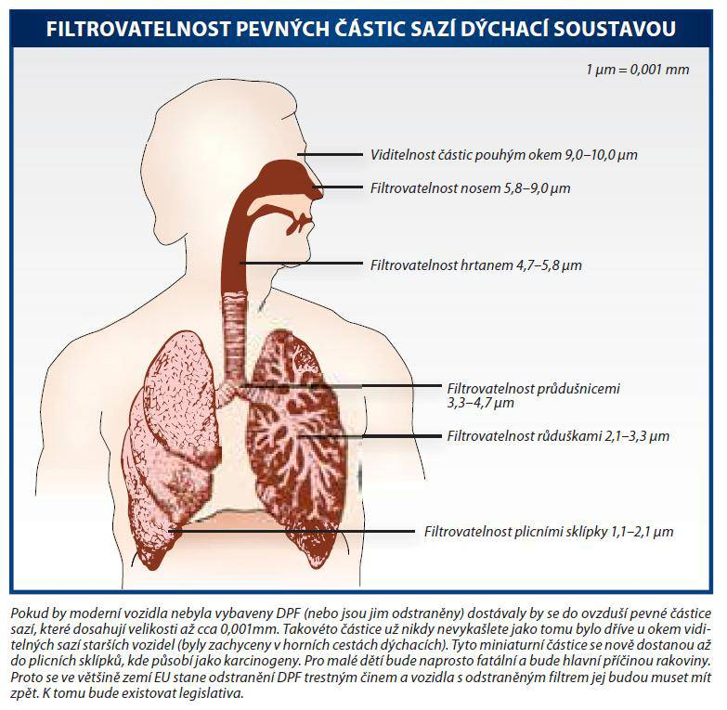
Analýza současného stavu
Mezi závažné kontaminanty produkované dopravou
s prokazatelnými účinky na zdraví člověka náleží emise pevných prachových částic suspendovaných
v ovzduší.
Zdravotní efekt tuhých částic je významně ovlivněn jejich velikostí.

Slide 5
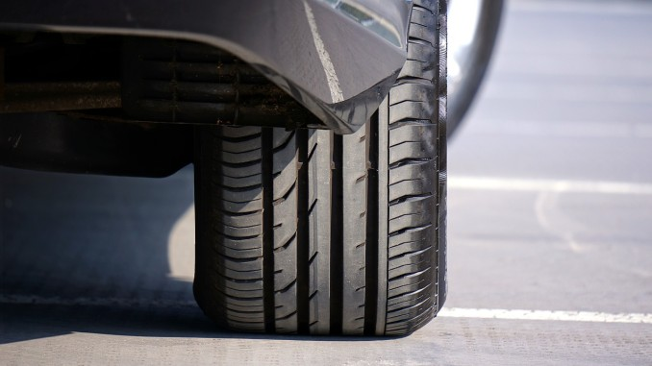
Analýza současného stavu
Výskyt těžkých kovů z dopravy je způsoben spalováním fosilních paliv, jež se dostanou do ovzduší ve formě emisí výfukových plynů
z automobilu a mohou se tak šířit kilometry daleko od místa původního zdroje znečištění.
Konkrétně obrusem pneumatik dochází
k uvolňování kadmia, olova, mědi
a zinku do ovzduší a oděrem ostatních
částí automobilu uniká do ovzduší
především arsen, kadmium, chrom,
olovo, železo aj.

Slide 6
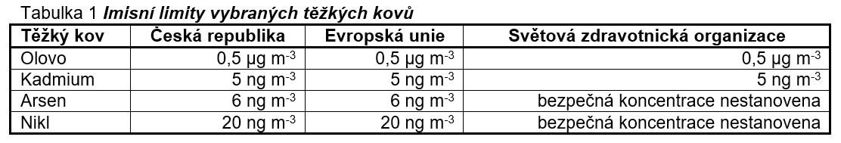
ANALÝZA SOUČASNÉHO STAVU

Slide 7
Použité metody a přístroje
Metody odběru vzorků
  středně-objemové čerpadlo Leckel MVS6
Metody analýzy vzorků
  mikrovlné zařízení Speedwave SW-4
  A ICP-MS Spekrometr 8800 Triple Quadrupole

Slide 8
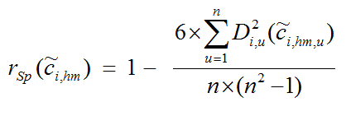
Použité metody a přístroje
Aplikace neparametrické metody Spearmanova koeficientu pořadové korelace.

Slide 9
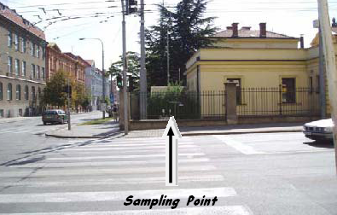
Výsledky a diskuze
Odběrové místo č. 1, lokalita Kounicova/Kotlářská v Brně

Slide 10
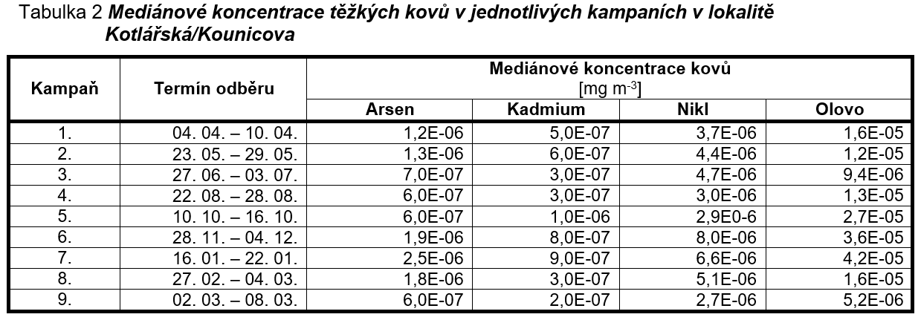
Výsledky a diskuze

Slide 11
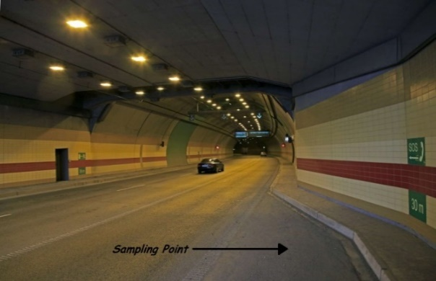
Výsledky a diskuze
Odběrové místo č. 2, lokalita tunel Mrázovka v Praze

Slide 12
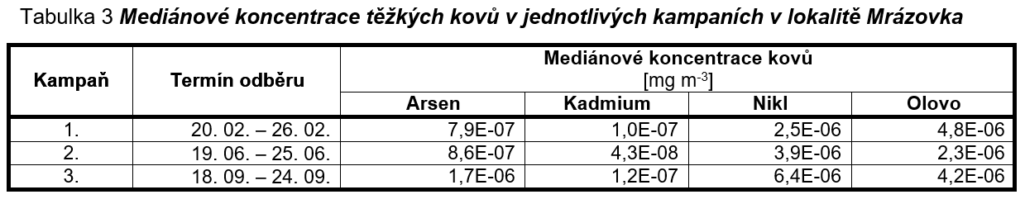
Výsledky a diskuze

Slide 13
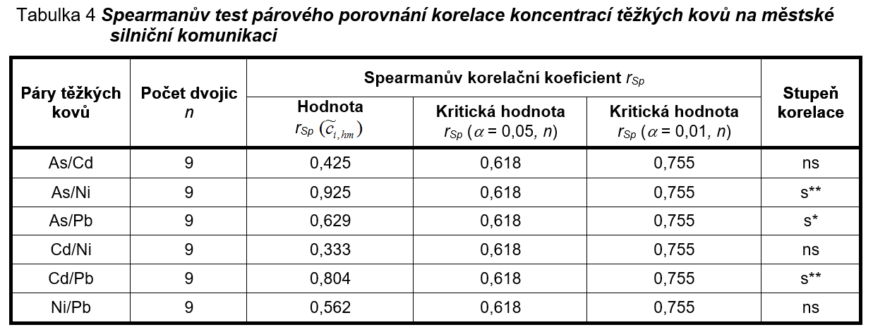
Výsledky a diskuze

Slide 14
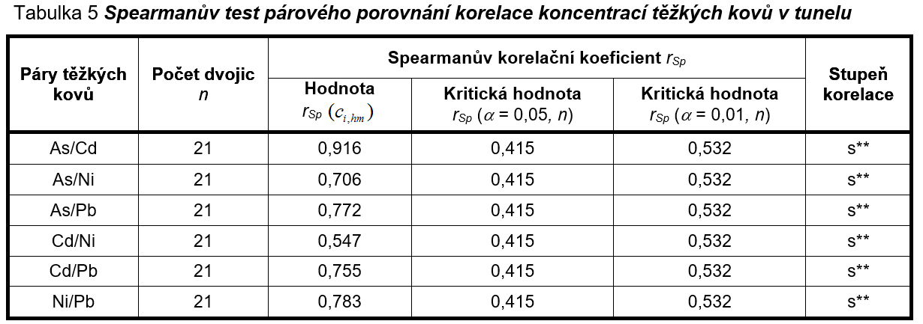
Výsledky a diskuze

Slide 15
závěr
S využitím neparametrické metody Spearmanova testu pořadové korelace bylo zjištěno, že v tunelu Mrázovka, Praha, byla shledána korelace mezi všemi sledovanými kovy, tudíž lze tvrdit, že všechny kovy pochází z dopravy. V lokalitě křižovatky Kotlářská/Kounicova, Brno, nebyla korelace prokázána mezi třemi páry, a proto lze odvodit, že kovy kadminum a patrně i nikl zde pochází i z jiných zdrojů nežli jen z dopravy.

Slide 16

Děkuji za pozornost

